Slide 1
셰이더프로그래밍
Lecture 11
이택희

Slide 2
개요
Framebuffer (프레임 버퍼)
Vertex Shader
Primitive Assembly
Rasterization and Interpolation
Fragment Shader
Frame Buffer

Slide 3
Framebuffer

Slide 4
Framebuffer
화면에 나타낼 그림의 정보가 저장되어 있는 메모리 영역
보통 GPU 메모리에 할당되어 있음
Windows OS 의 경우 각 윈도우마다 Framebuffer 가 할당 되며 다른 OS의 경우도 대동소이 함

Slide 5
Framebuffer
화면모드
윈도우 모드
윈도우 모드일 경우 다른 윈도우 및 바탕화면 등의 프레임버퍼와 합성이 된 후 최종 결과 출력
전체 모드
전체 모드일 경우 해당 어플리케이션의 프레임버퍼만 전체 화면에 표시 됨

Slide 6
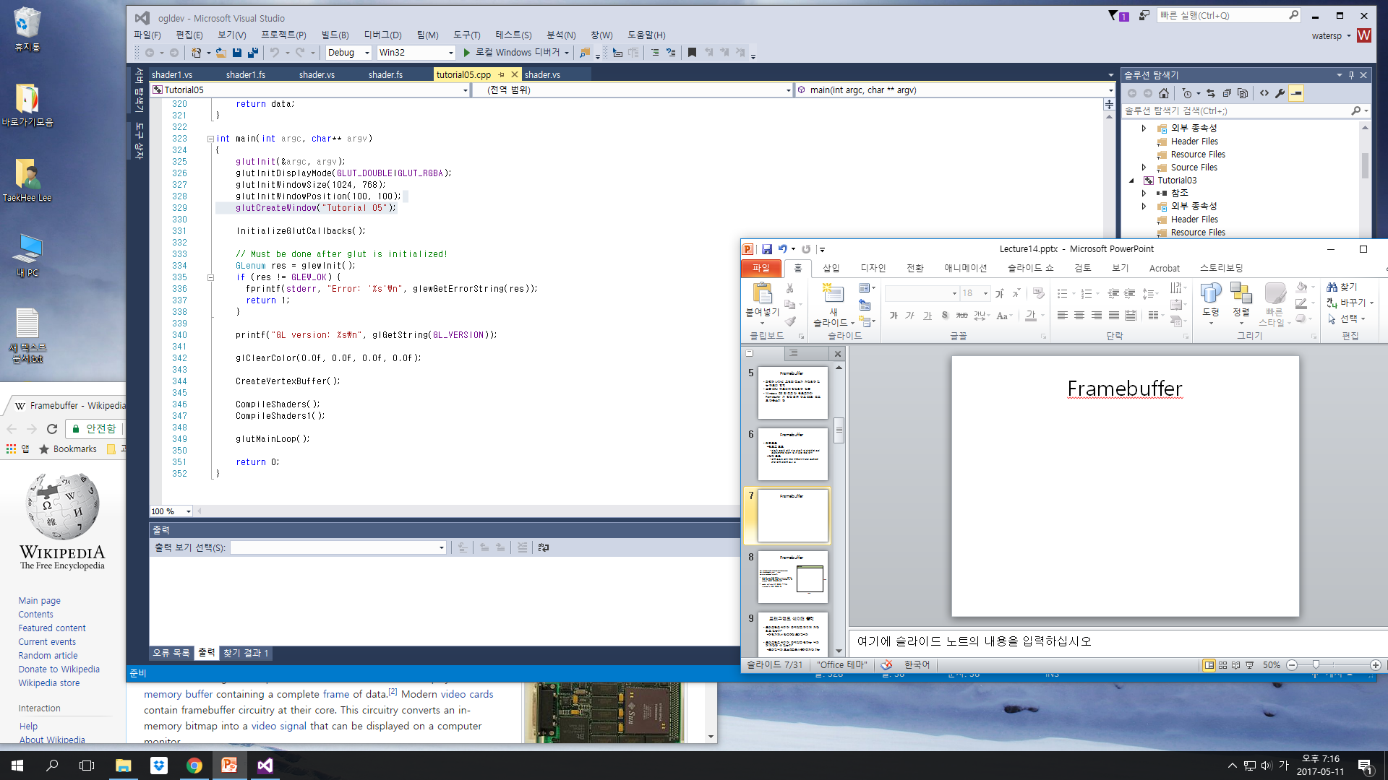
Framebuffer
윈도우 화면에서의 프레임버퍼들 : 총 5개의 프레임버퍼들이 합성되어 최종 프레임버퍼에 그려진 후 Display 됨

Slide 7
Framebuffer
윈도우가 가지고 있는 프레임버퍼에 OpenGL이 그림을 그릴 수 있게 하는 작업은 복잡함
glut 에선 복잡한 과정을 아래 함수로 간략화 하려 사용할 수 있는 기능을 제공함
glutInitDisplayMode(GLUT_DOUBLE|GLUT_RGBA);
glutInitWindowSize(1024, 1024);
glutCreateWindow("Tutorial");
채널 당 RGBA 값을 가지는 1024X1024 크기의 윈도우를 생성하고 윈도우의 Framebuffer 를 OpenGL 렌더링 타겟으로 설정
Double buffering 이기 때문에 두 개의 Framebuffer 들이 만들어 짐
윈도우가 가지고 있는 프레임버퍼를 윈도우 메인 프레임버퍼 라 칭함
Tutorial
1024
1024

Slide 8
프레임버퍼 오브젝트
Double buffering 원리
1024
1024
Front Buffer
Back Buffer
Back Buffer
Front Buffer
Swap!
Swap!
1024
1024
glutSwapBuffers();
Display
Display 는 Front Buffer 에 저장된 그림을 일정한 주기로 무조건 화면에 나타냄

Slide 9
Framebuffer
Fragment Shader
#version 330
in vec2 vTexPos;
layout(location=0) out vec4 FragColor;
void main()
{
FragColor = texture(uTexture, vTexPos);
}
메인 프레임버퍼는 OpenGL 윈도우 생성시 자동으로 0번 location 에 bind 됨
따라서 지금까지 따로 설정을 하지 않아도 Default 값인 0번 location 으로 출력되고 있었음

Slide 10
Framebuffer
윈도우 시스템에서 제공하는 버퍼 이외의 메모리 영역에 그림을 그려야 한다면?
메인 프레임 버퍼는 화면에 무조건 출력이 되기 때문에 그림자, 환경맵 등 최종 결과물이 아닌 결과가 저장되기에는 적합 치 않음\
따라서 윈도우가 관리하지 않는 프레임버퍼를 생성하여 그림을 그려놓을 수 있는 방법이 필요함 (Off-screen buffer)

Slide 11
Framebuffer
화면에 출력이 안 되는 버퍼를 위한 기능
Framebuffer Object(프레임버퍼 오브젝트)

Slide 12
프레임버퍼 오브젝트

Slide 13
프레임버퍼 오브젝트
따로 생성
FBO
Color buffer
Depth buffer
FBO 자체는 껍데기에 불과하며 내용물을 따로 만들어서 attach 해 줘야 함
즉, FBO 생성 → Color buffer attach → Depth buffer attach 와 같이 따로 생성한 Buffer 들을 attach 해야 동작함

Slide 14
프레임버퍼 오브젝트
FBO에 채울 내용물 만들기: Color buffer
Texture 를 Color buffer 로 attach 할 수 있음
Texture 생성 및 메모리 할당 필요
GLuint textureId; glGenTextures(1, &gFBOTexture);
glBindTexture(GL_TEXTURE_2D, gFBOTexture);
glTexParameterf(GL_TEXTURE_2D, GL_TEXTURE_MAG_FILTER, GL_LINEAR);
glTexParameterf(GL_TEXTURE_2D, GL_TEXTURE_MIN_FILTER, GL_LINEAR_MIPMAP_LINEAR);
glTexParameterf(GL_TEXTURE_2D, GL_TEXTURE_WRAP_S, GL_CLAMP_TO_EDGE);
glTexParameterf(GL_TEXTURE_2D, GL_TEXTURE_WRAP_T, GL_CLAMP_TO_EDGE);
glTexParameteri(GL_TEXTURE_2D, GL_GENERATE_MIPMAP, GL_TRUE);
glTexImage2D(GL_TEXTURE_2D, 0, GL_RGBA8, 512, 512, 0, GL_RGBA, GL_UNSIGNED_BYTE, 0);

Slide 15
프레임버퍼 오브젝트
FBO에 채울 내용물 만들기: Depth buffer
Depth buffer 의 경우 따로 Attach를 하지 않아도 기본 depth buffer 를 기반으로 동작함
하지만 메인 프레임버퍼에 관련된 Depth 정보를 덮어버리기 때문에 따로 생성하여 사용하는 것이 안전함
Render buffer 생성
GLuint depthBuffer;
glGenRenderbuffers(1, &depthBuffer);
glBindRenderbuffer(GL_RENDERBUFFER, depthBuffer);
glRenderbufferStorage(GL_RENDERBUFFER, GL_DEPTH_COMPONENT, 512, 512);
glBindRenderbuffer(GL_RENDERBUFFER, 0);

Slide 16
프레임버퍼 오브젝트
FBO 생성
glGenFramebuffers(GLsizei n, GLuint* ids)
텍스처나 VBO를 생성하는 방식과 유사함
glGenFramebuffers(1, &FBO0);
FBO
공백 FBO 생성됨

Slide 17
프레임버퍼 오브젝트
FBO에 내용물 채우기
Texture
glFramebufferTexture2D(GL_FRAMEBUFFER, GL_COLOR_ATTACHMENT0, GL_TEXTURE_2D, gFBOTexture, 0);
Depth buffer
glFramebufferRenderbuffer(GL_FRAMEBUFFER, GL_DEPTH_ATTACHMENT, GL_RENDERBUFFER, depthBuffer);
FBO
Color buffer
Texture
Depth buffer
Render Buffer

Slide 18
프레임버퍼 오브젝트
에러 체크
GLenum status = glCheckFramebufferStatus(GL_FRAMEBUFFER);
if(status != GL_FRAMEBUFFER_COMPLETE)
…

Slide 19
프레임버퍼 오브젝트
glViewport(GLint x, GLint y, GLsizei width, GLsizei height)
프레임버퍼 안에 그림을 그릴 영역을 설정해 주는 함수
지금까지는 default 로 메인프레임 버퍼 크기만큼으로 설정되어 있었음

Slide 20
프레임버퍼 오브젝트
1024
glViewport(0, 0, 1024, 1024);
1024

Slide 21
프레임버퍼 오브젝트
1024
glViewport(0, 0, 512, 512);
1024

Slide 22
참고 코드
GLuint Renderer::CreateFBO(int sx, int sy, GLuint* tex, GLuint* depthTex)
{
//Gen render target
GLuint tempTex = 0;
glGenTextures(1, &tempTex);
glBindTexture(GL_TEXTURE_2D, tempTex);
glTexParameterf(GL_TEXTURE_2D, GL_TEXTURE_MAG_FILTER, GL_LINEAR);
glTexParameterf(GL_TEXTURE_2D, GL_TEXTURE_MIN_FILTER, GL_LINEAR);
glTexParameterf(GL_TEXTURE_2D, GL_TEXTURE_WRAP_S, GL_CLAMP_TO_EDGE);
glTexParameterf(GL_TEXTURE_2D, GL_TEXTURE_WRAP_T, GL_CLAMP_TO_EDGE);
glTexImage2D(GL_TEXTURE_2D, 0, GL_RGBA8, sx, sy, 0, GL_RGBA, GL_UNSIGNED_BYTE, 0);
*tex = tempTex;
//Gen depth texture
GLuint tempDepthTex = 0;
glGenTextures(1, &tempDepthTex);
glBindTexture(GL_TEXTURE_2D, tempDepthTex);
glTexParameterf(GL_TEXTURE_2D, GL_TEXTURE_MAG_FILTER, GL_NEAREST);
glTexParameterf(GL_TEXTURE_2D, GL_TEXTURE_MIN_FILTER, GL_NEAREST);
glTexParameterf(GL_TEXTURE_2D, GL_TEXTURE_WRAP_S, GL_CLAMP_TO_EDGE);
glTexParameterf(GL_TEXTURE_2D, GL_TEXTURE_WRAP_T, GL_CLAMP_TO_EDGE);
glTexImage2D(GL_TEXTURE_2D, 0, GL_DEPTH_COMPONENT24, sx, sy, 0, GL_DEPTH_COMPONENT, GL_FLOAT, 0);
*depthTex = tempDepthTex;
GLuint tempFBO;
glGenFramebuffers(1, &tempFBO);
glBindFramebuffer(GL_FRAMEBUFFER, tempFBO);
glFramebufferTexture(GL_FRAMEBUFFER, GL_COLOR_ATTACHMENT0, tempTex, 0);
glFramebufferTexture(GL_FRAMEBUFFER, GL_DEPTH_ATTACHMENT, tempDepthTex, 0);
GLenum status = glCheckFramebufferStatus(GL_FRAMEBUFFER);
if (status != GL_FRAMEBUFFER_COMPLETE)
{
std::cout << "Error while attach fbo. \n";
return 0;
}
glBindFramebuffer(GL_FRAMEBUFFER, 0);
return tempFBO;
}

Slide 23
실습

Slide 24
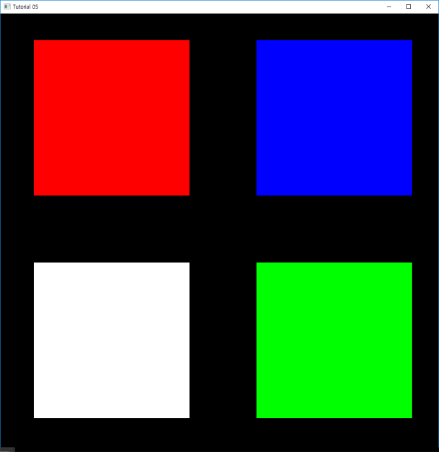
실습
지난 시간 코드에 이어서 작성
glViewport 함수와 FBO 1개만 활용하여 아래와 같은 화면을 출력

Slide 25
실습
지난 시간 코드에 이어서 작성
파티클 애니매이션 결과를 FBO 에 그린 후 FBO 에 attach 되어 있는 texture 를 사용하여 메인 프레임에 아래와 같이 동일한 네 개의 애니메이션이 그려지도록 구현

